Slide 1


Visualización de Datos con Tableau
Daniel Sánchez | New Dimensions

Slide 2
























Sobre su instructor
Daniel Sánchez Pazmiño
Master of Arts en Economía (c) - Simon Fraser University (Canadá)
Economista y Licenciado en Finanzas – USFQ
Research Associate – LIDE
Analista de Datos/Economista – Milmoh S.L. y Natural Resources Canada
Asistente de Cátedra e Instructor - USFQ, ECEL, SFU, New Dimensions
Investigación empírica en economía política y laboral, inferencia causal
Scripting
Markup
Música
Dashboarding
BDD
Videojuegos
Visualización
IDE
Series
Visualización de Datos con Tableau | New Dimensions

Slide 3
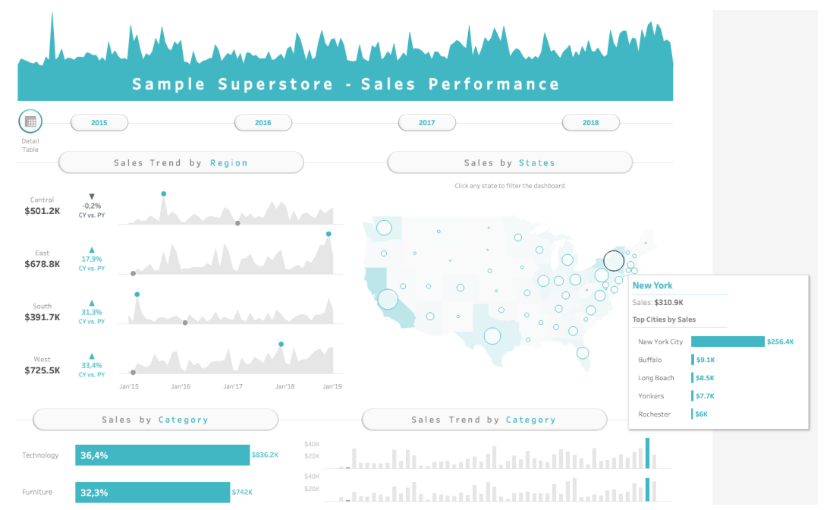
Sobre el curso
Cubriremos visualización básica e intermedia con Tableau Public
Obviaremos temas como preparación de bases de datos
Scripting básico con comandos de Tableau
Enfoque en buenas prácticas, tipos de visualizaciones, entre otros
Visualización de Datos con Tableau | New Dimensions

Slide 4
Día 1: Introducción a Tableau y Visualización Básica

Slide 5

¿Tableau?
Creado como un proyecto de ciencias de la computación en la Universidad de Stanford (California)
Chris Stolte (Stanford, SFU)
Pat Hanrahn (Wisconsin)
Christian Chabot (Stanford, Sussex)
Plataforma de analítica de datos visual
Dashboarding, visualización e IA en la misma plataforma
Factor diferenciador: VizQL o enfoque point-and-click
Tableau is a visual analytics platform transforming the way we use data to solve problems—empowering people and organizations to make the most of their data.
Fuente: Tableau.com
Salesforce Tower, SFO, California
Visualización de Datos con Tableau | New Dimensions

Slide 6
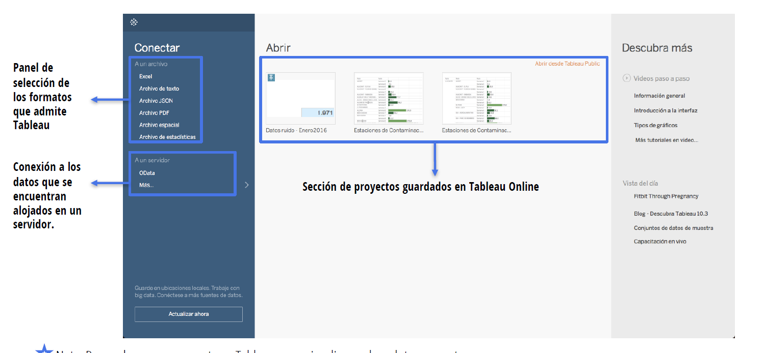
¡Comenzamos!
Acceso gratuito al programa y publicación de proyectos mediante Tableau Public
Utilizaremos la base de datos Superstore
Publicada por Tableau
Permite enfoque en visualización y análisis
Cargamos la base de datos mediante conector de Excel
Seleccionamos la pestaña Orders
Se activará una hoja en el libro de trabajo de Tableau
Fuente: Visualización de datos con Tableau, Bejarano y Diago (2017)
Visualización de Datos con Tableau | New Dimensions

Slide 7
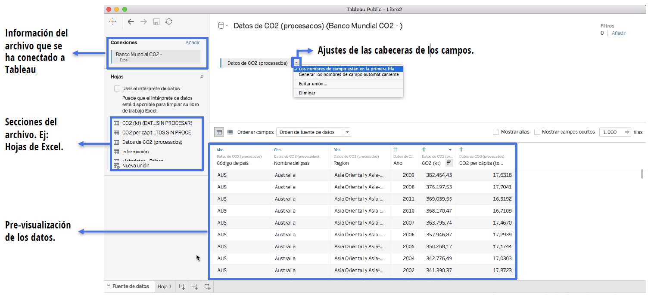
Interfaz de preparación de datos
Fuente: Visualización de datos con Tableau, Bejarano y Diago (2017)
Visualización de Datos con Tableau | New Dimensions

Slide 8
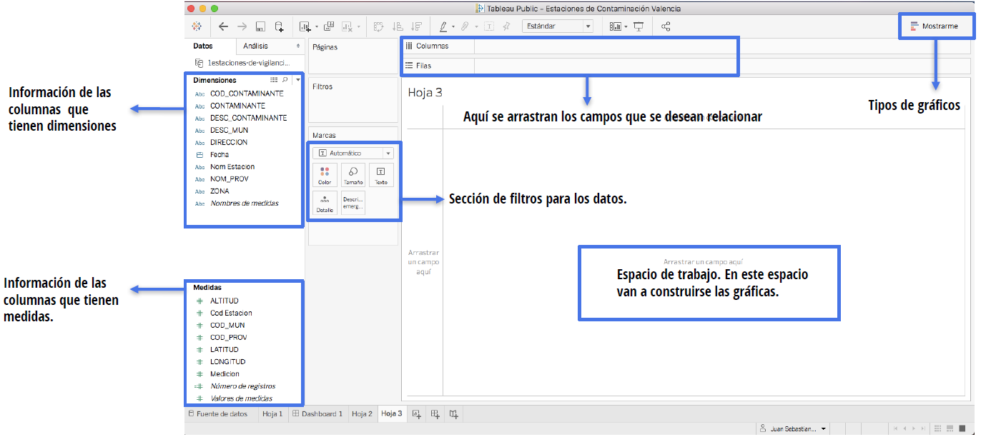
Interfaz de las hojas de Tableau
Fuente: Visualización de datos con Tableau, Bejarano y Diago (2017)
Visualización de Datos con Tableau | New Dimensions

Slide 9
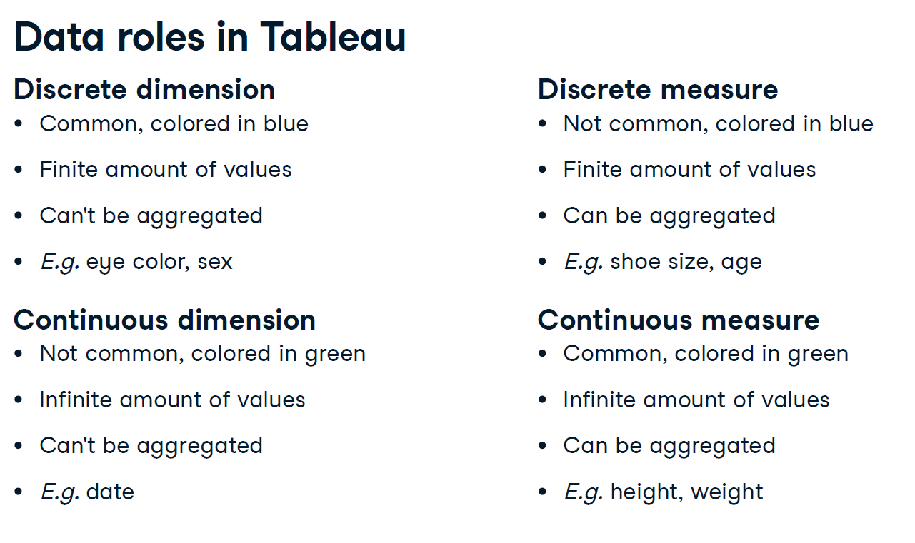
Medidas y Dimensiones
Fuente: DataCamp, Introduction to Tableau.
Visualización de Datos con Tableau | New Dimensions

Slide 10
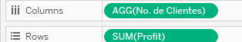
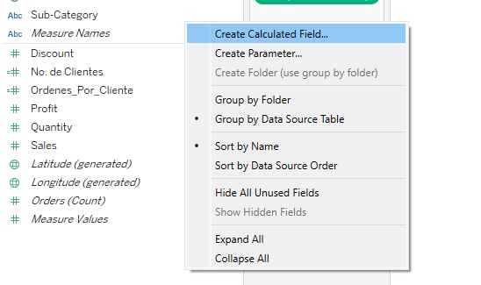
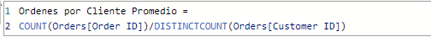
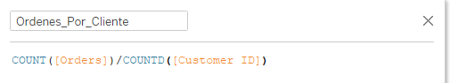
Fórmulas en Tableau para crear nuevos campos
Tableau permite calcular campos que no están en los datos crudos mediante fórmulas.
Se crean calculated fields, similares a las Medidas en Power BI
Pueden ser columnas o medidas a diferente agregación
Las fórmulas de Tableau tienen una sintaxis muy similar a DAX en Power BI
Dentro de una fórmula, se puede “llamar” a otro calculated field”
Las agregaciones en los gráficos se hacen en base a fórmulas
DAX (Power BI)
Fórmulas de Tableau
Visualización de Datos con Tableau | New Dimensions

Slide 11
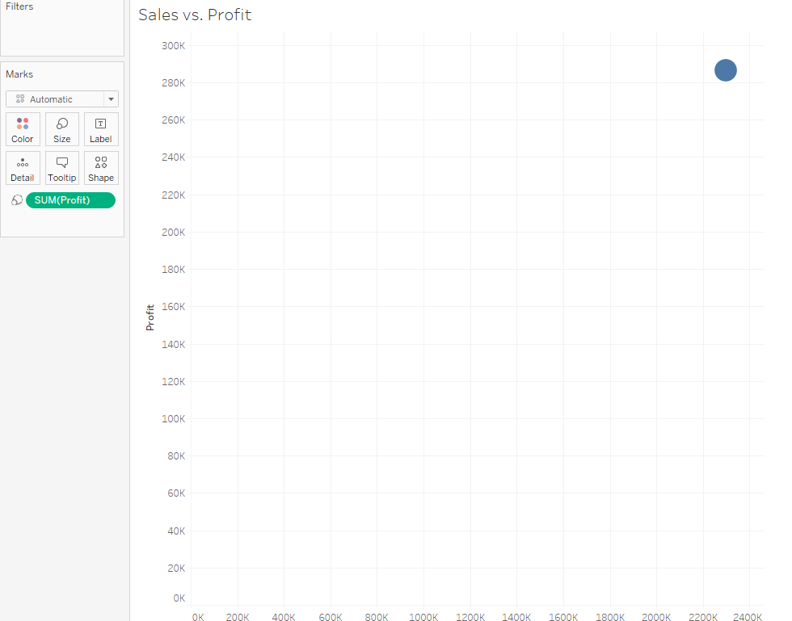
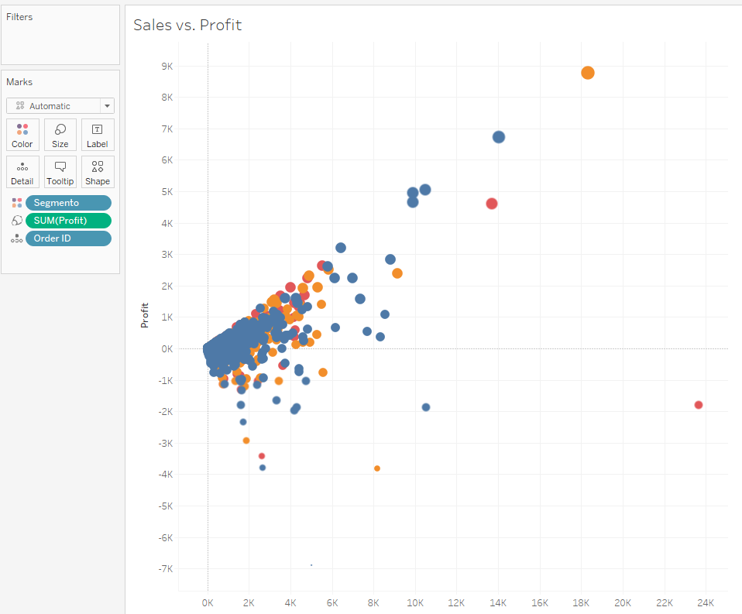
Agregación para diagramas de dispersión
Al igual que en Power BI, seleccionar un nivel de agregación para un diagrama de dispersión
El default es la agregación total: solamente un punto en todo el gráfico
Editar esta característica en Detail
Visualización de Datos con Tableau | New Dimensions

Slide 12
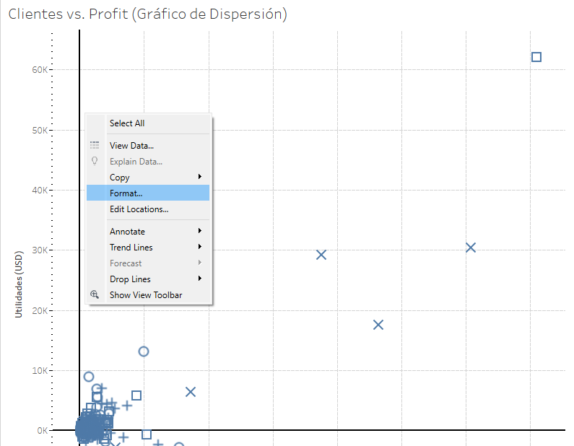
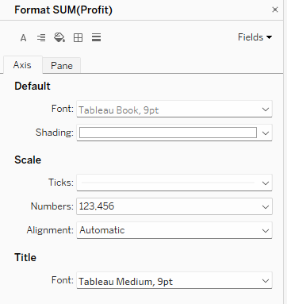
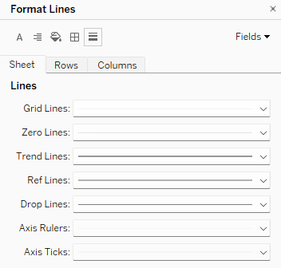
Format: Editando características visuales
Colores, fonts, lineas, cuadrícula y demás características visuales se pueden editar mediante Format
Se diferencia entre formatos de toda la hoja, de las columnas y de las filas
Depende en donde se hace click
Visualización de Datos con Tableau | New Dimensions

Slide 13
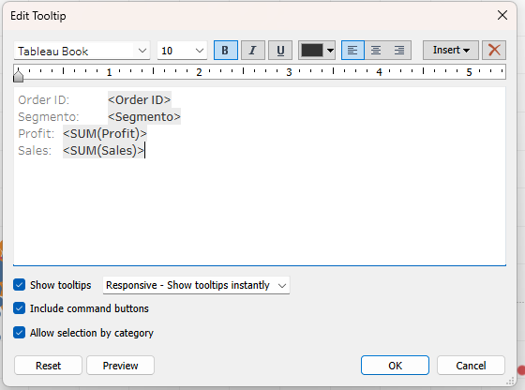
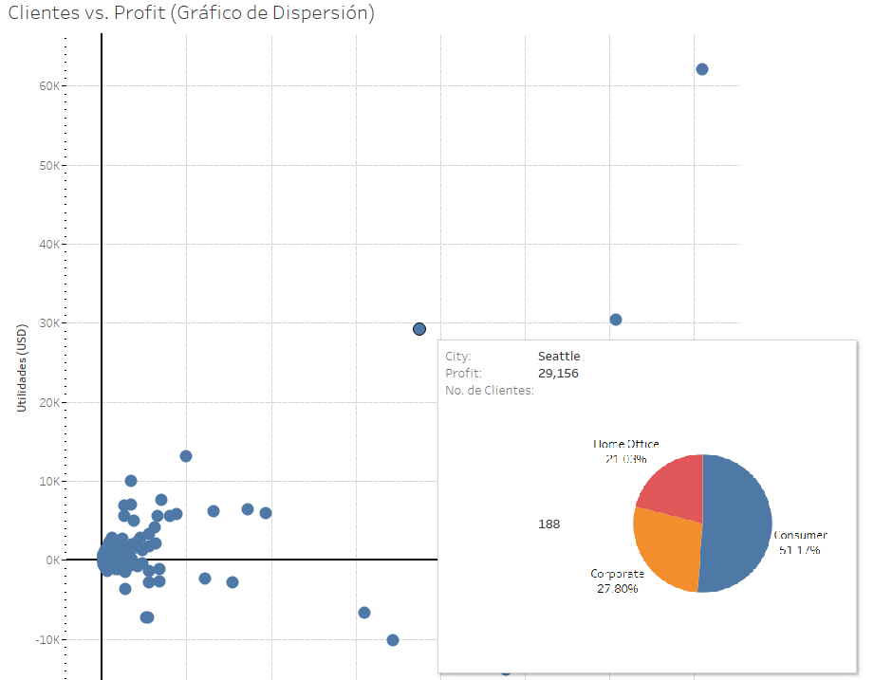
Tooltips
Tanto el tooltips como en annotations (anotaciones) e incluso en títulos de gráficos podemos editar el texto.
Eliminar algunas medidas, editar el texto, incluso agregar nuevas hojas
La sintaxis <> muestra que estamos “llamando” a un campo en el libro de trabajo
Visualización de Datos con Tableau | New Dimensions

Slide 14
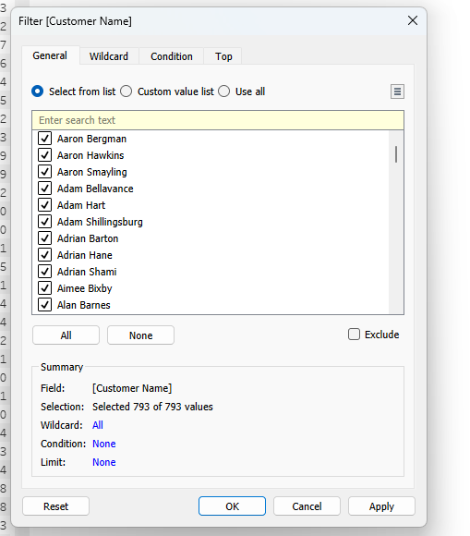
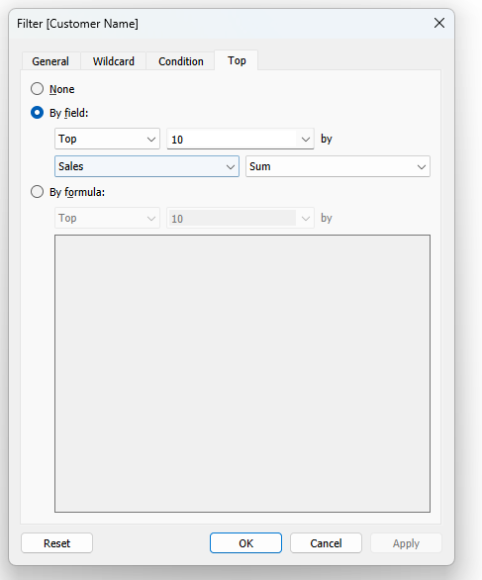
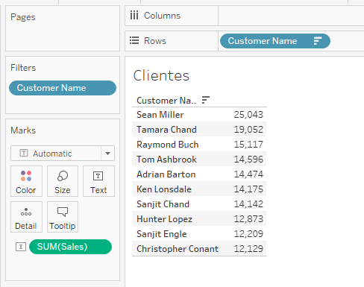
Filtros
Existen varias formas de filtrar o excluir información que no queremos visualizar
Utilizaremos la venta Filter dentro de cada hoja
Filtros de dimensión
Filtros de medida
Existen filtros General, Wildcard, Condition, Top
Visualización de Datos con Tableau | New Dimensions

Slide 15
Día 2: Visualización Intermedia y dashboarding

Slide 16
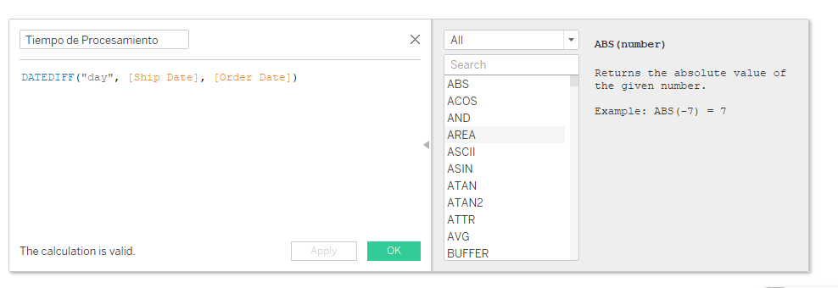
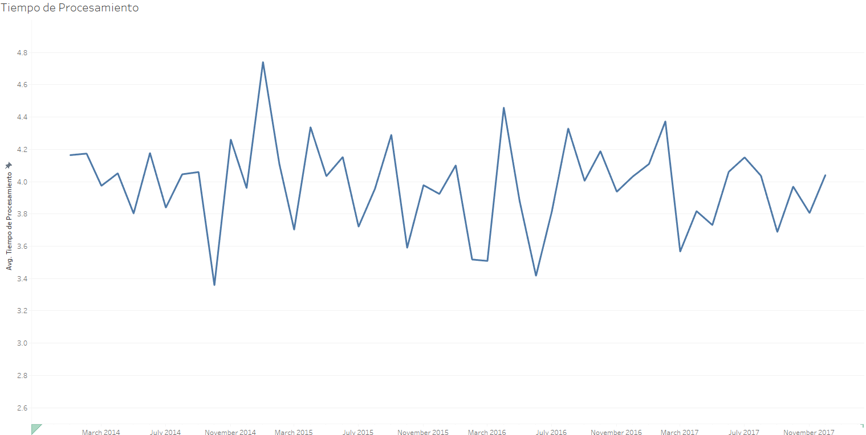
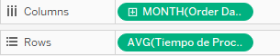
Fechas
Existen varias formulas para manejar fechas en Tableau
Extracción: YEAR, MONTH, DAY
Diferencia entre dos fechas: DATEDIFF
Diferenciar entre fechas continuas (verde) y fechas discretas (azul)
Para gráficos, son útiles las jerarquías de fechas
La jerarquía automática es de fecha continua
Visualización de Datos con Tableau | New Dimensions

Slide 17
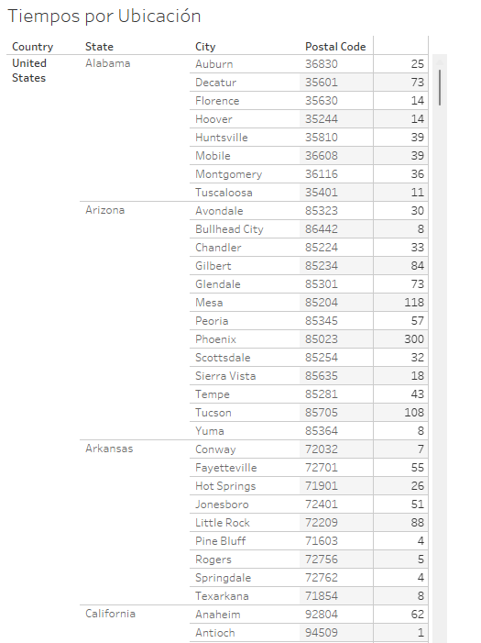
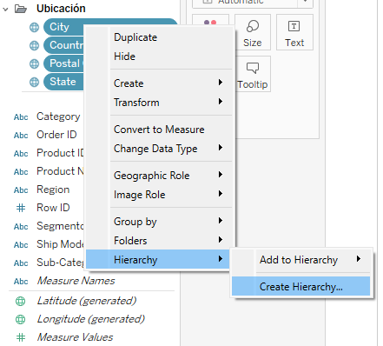
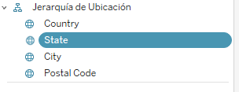
Jerarquías
Se puede crear jerarquías de otro tipo (diferente a fecha)
Ubicación
Producto-Segmento
Artista- Álbum - Canción
Se crean custom hierarchies haciendo clic derecho en la selección de campos que se quieren utilizar en la jerarquía
Si se usan varios campos, seleccionar al mismo tiempo con MAYÚS
Reordenar arrastrando en el orden adecuado
Visualización de Datos con Tableau | New Dimensions

Slide 18
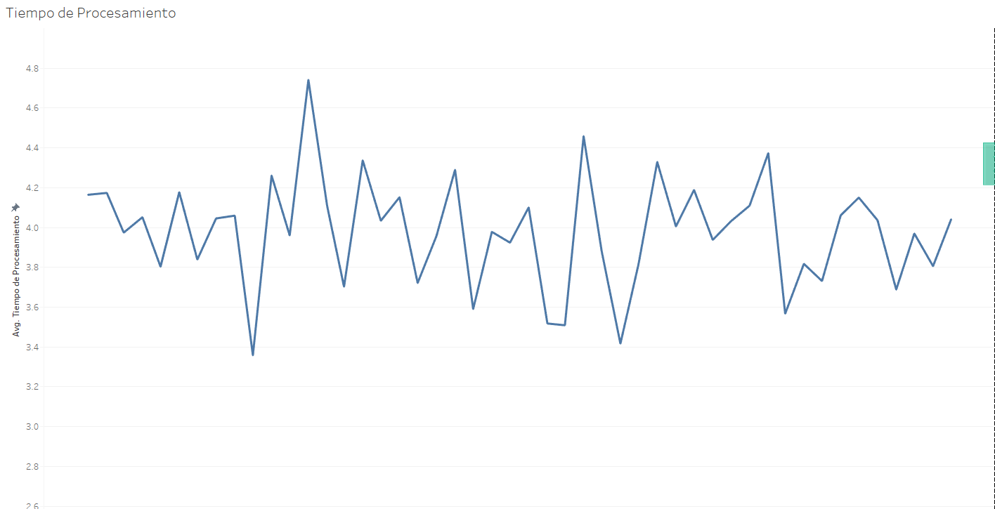
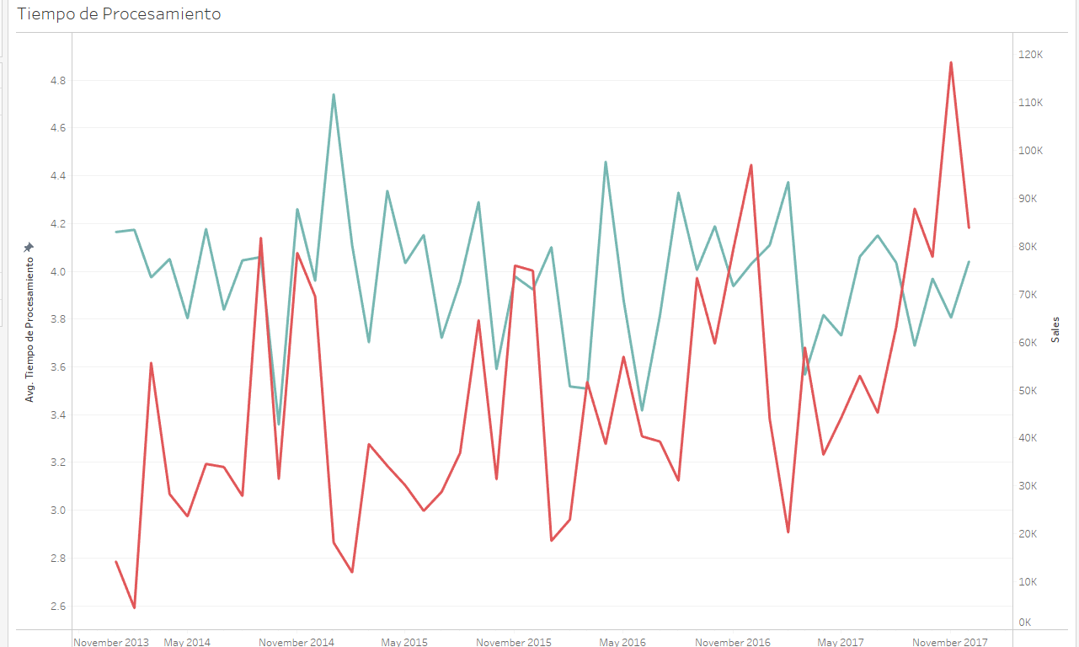
Ejes secundarios
En ciertos casos, agregar otra medida a un gráfico puede ocasionar que no se grafique en el mismo eje vertical sino en otro panel (ej. Serie de tiempo)
Se puede crear un gráfico con eje secundario arrastrando la medida hacia la derecha, no al área del gráfico
¡Ten cuidado, utilizar ejes secundarios puede ocultar la verdad de los datos!
Visualización de Datos con Tableau | New Dimensions

Slide 19
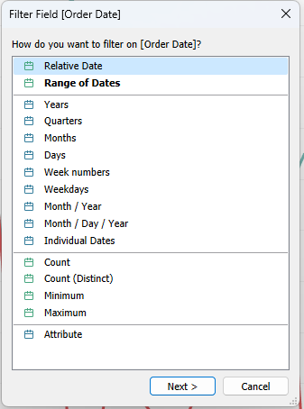
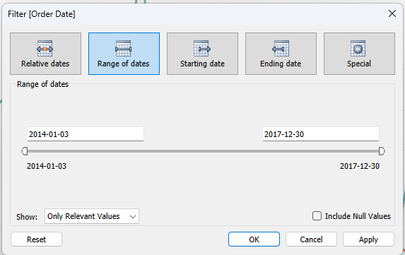
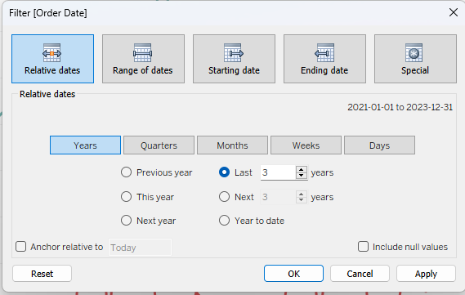
Filtros de fecha
Visualización de Datos con Tableau | New Dimensions

Slide 20

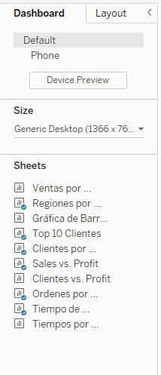
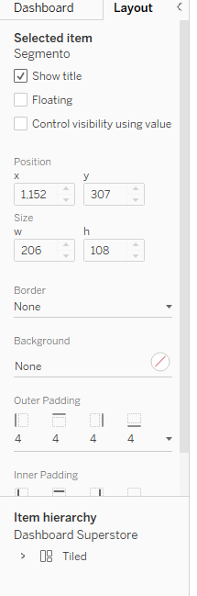
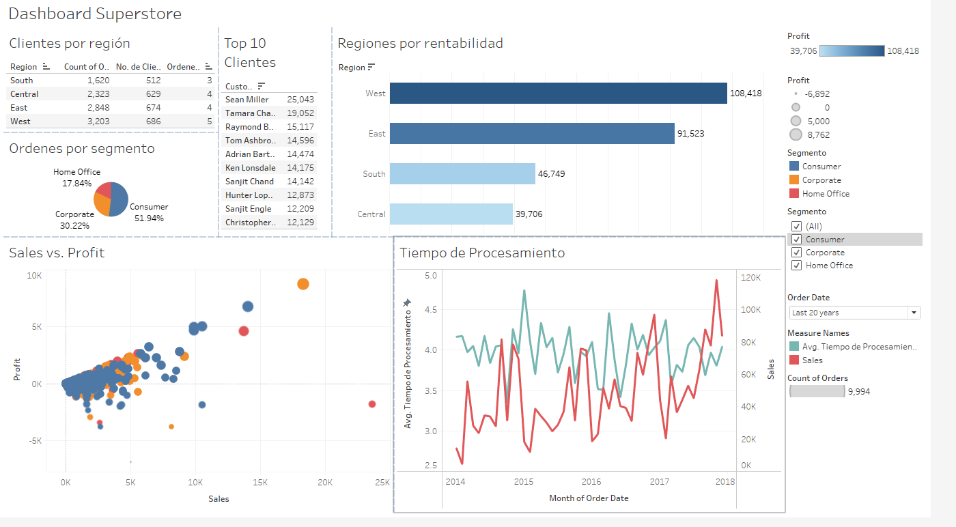
Dashboarding
En Tableau, los dashboards son espacios donde se pueden presentar más de una visualización a la vez. Hacer click en
Se pueden agregar todas las hojas del archivo de Tableau
Modificar el tamaño del dashboard para aumentar el espacio
Modificar características visuales con Layout
Se puede agregar texto y demás mediante Objects
Visualización de Datos con Tableau | New Dimensions

Slide 21
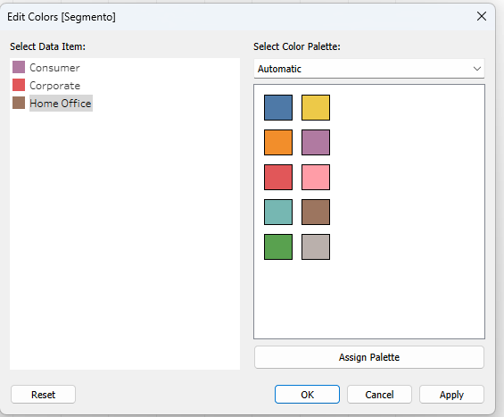
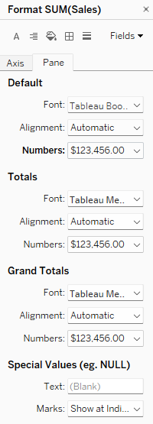
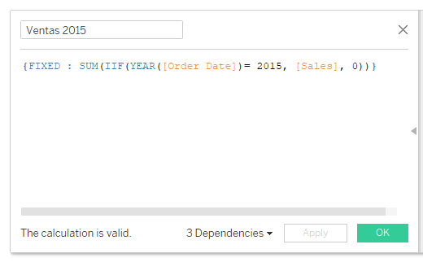
Dashboarding
Todos los filtros que se hayan seleccionado como Show filter aparecerán como slicers en el dashboard
También se puede utilizar a los gráficos como filtros
Las leyendas también aparecerán por default, se pueden eliminar
Se debería considerer color-coding para categorías con varios gráficos a la vez
Equivalente a CALCULATE()? Level of detail (LOD) formula FIXED
Visualización de Datos con Tableau | New Dimensions

Slide 22
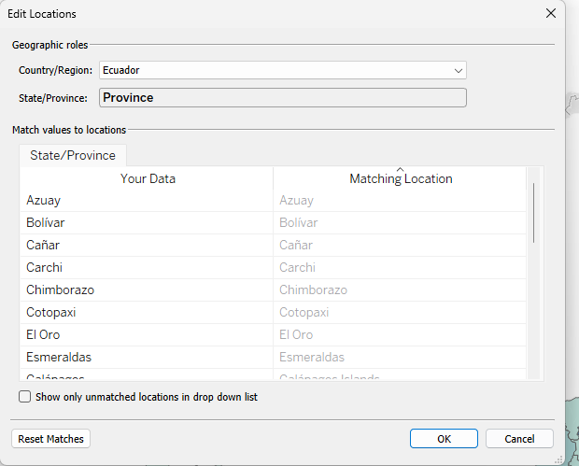
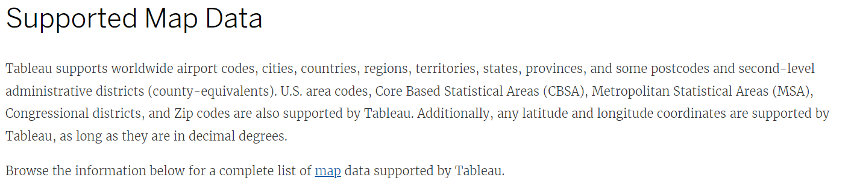
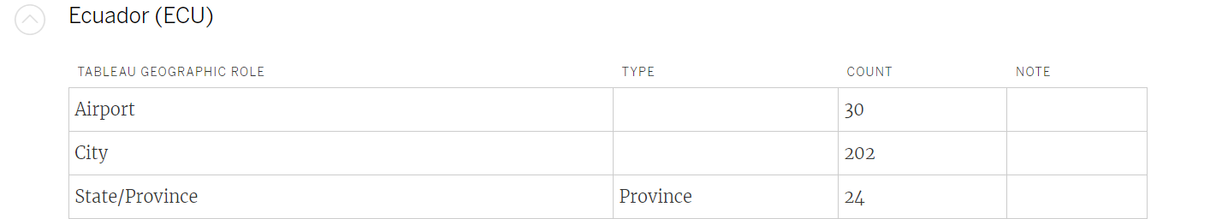
Mapas en Tableau
Tableau reconoce información geográfica de varios países sin necesidad de shape files
Utilizar el archivo province_month.csv, un panel provincia-mes
Tableau reconocerá la información de provincias, pero es posible que necesite una pequeña ayuda
Visualización de Datos con Tableau | New Dimensions

Slide 23
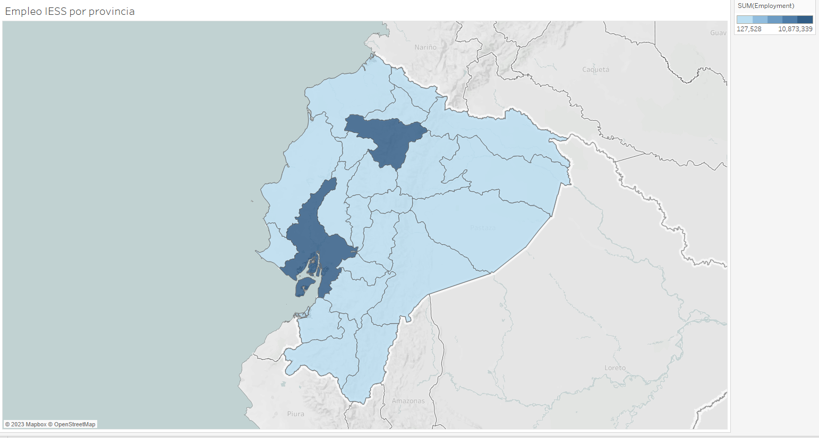
Mapas en Tableau
Visualización de Datos con Tableau | New Dimensions

Slide 24
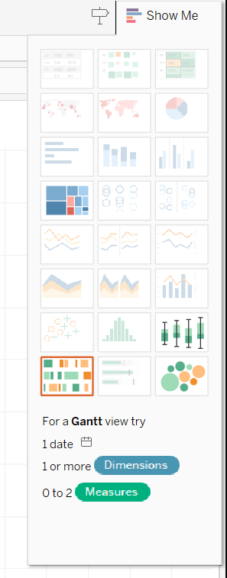
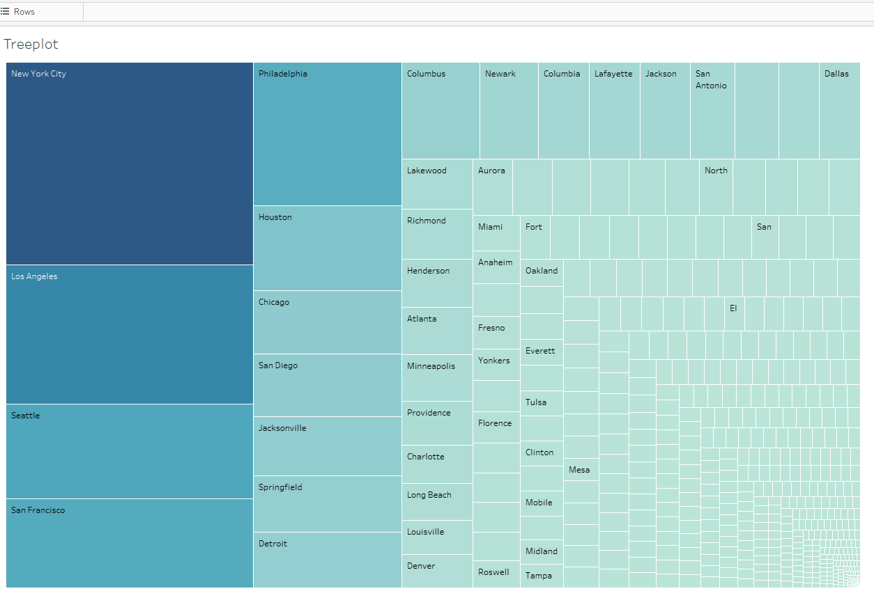
Otras visualizaciones
Varias otras visualizaciones se pueden crear desde la pantalla Show Me, y te indicará con que medidas hacerlas
Visualización de Datos con Tableau | New Dimensions

Slide 25
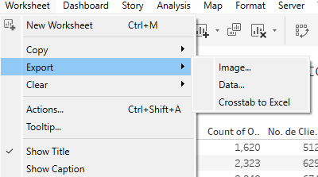
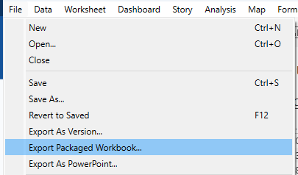
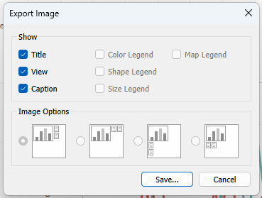
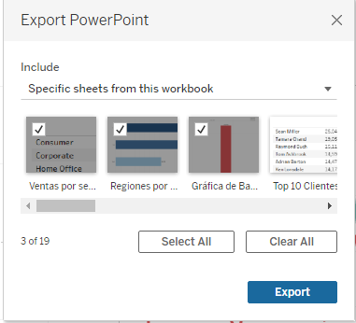
Exportando visualizaciones
Visualización de Datos con Tableau | New Dimensions

Slide 26
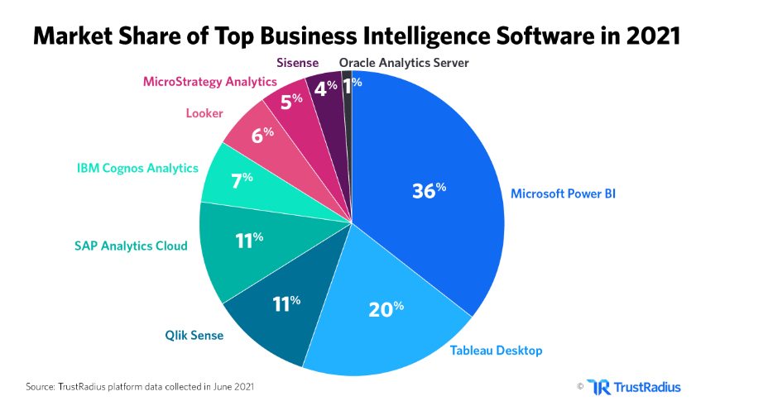
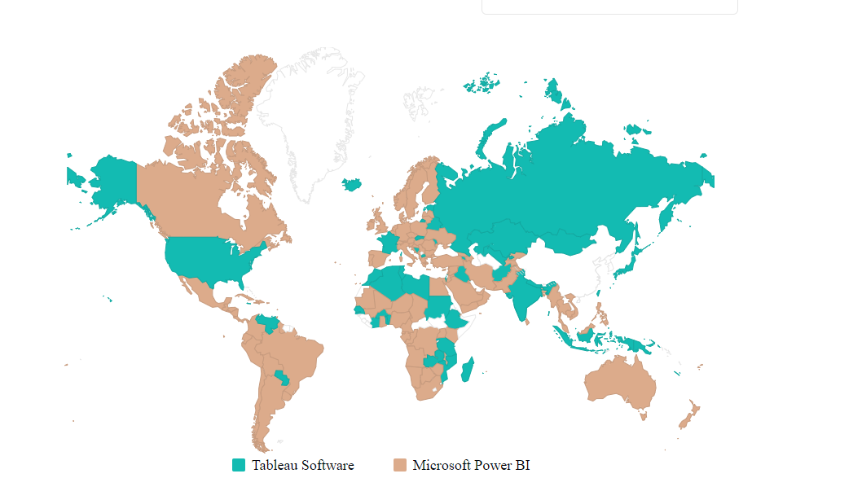
Si existe R, Power BI, y demás, ¿por qué Tableau?
Point, click and drag vs. Enfoque programático/scripting
La mayoría de las personas en empresas no son programáticas
¿Y Power BI?
Power BI no es fácilmente accesible para MacOS
Curva de aprendizaje empinada para R, especialmente en temas de dashboarding
Visualizaciones estéticas y potentes al alcance de solo unos clics
Integración con Salesforce, una importante plataforma CRM (customer resource management)
La opción ideal para un portafolio de inteligencia de negocios de nivel inicial-intermedio
Visualización de Datos con Tableau | New Dimensions

Slide 27


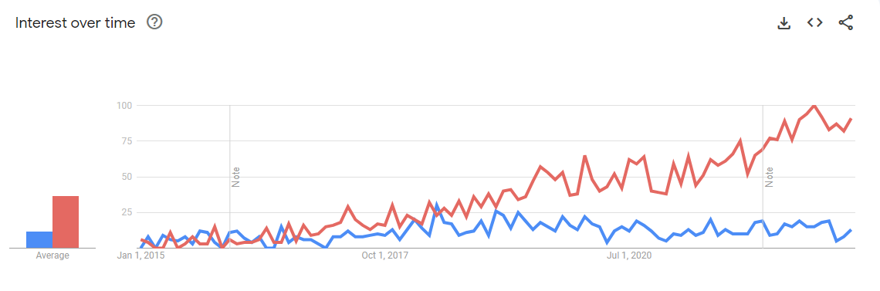

¿Y en este Ecuador Amazónico?
De acuerdo con 6sense, en Ecuador solo un 23% utiliza Tableau por sobre Power BI
Solo un 2% de ofertas laborales analizadas solicitaba Tableau (investigación de mercado LIDE)
La herramienta BI más demandada es Power BI
A la par con MS Excel para analistas de datos
Orgs. que requieren Tableau:
BMI
Telconet
Movistar
Farmacias MIA
MSP
TUG
BI Solutions
MSP
Posibles razones
Windows/Microsoft dominan los sistemas empresariales ecuatorianos
Pocas empresas internacionales
Poca innovación en CRMs
Mercado de analítica de datos aún es joven
Fuente: Google Trends.
Visualización de Datos con Tableau | New Dimensions

Slide 28
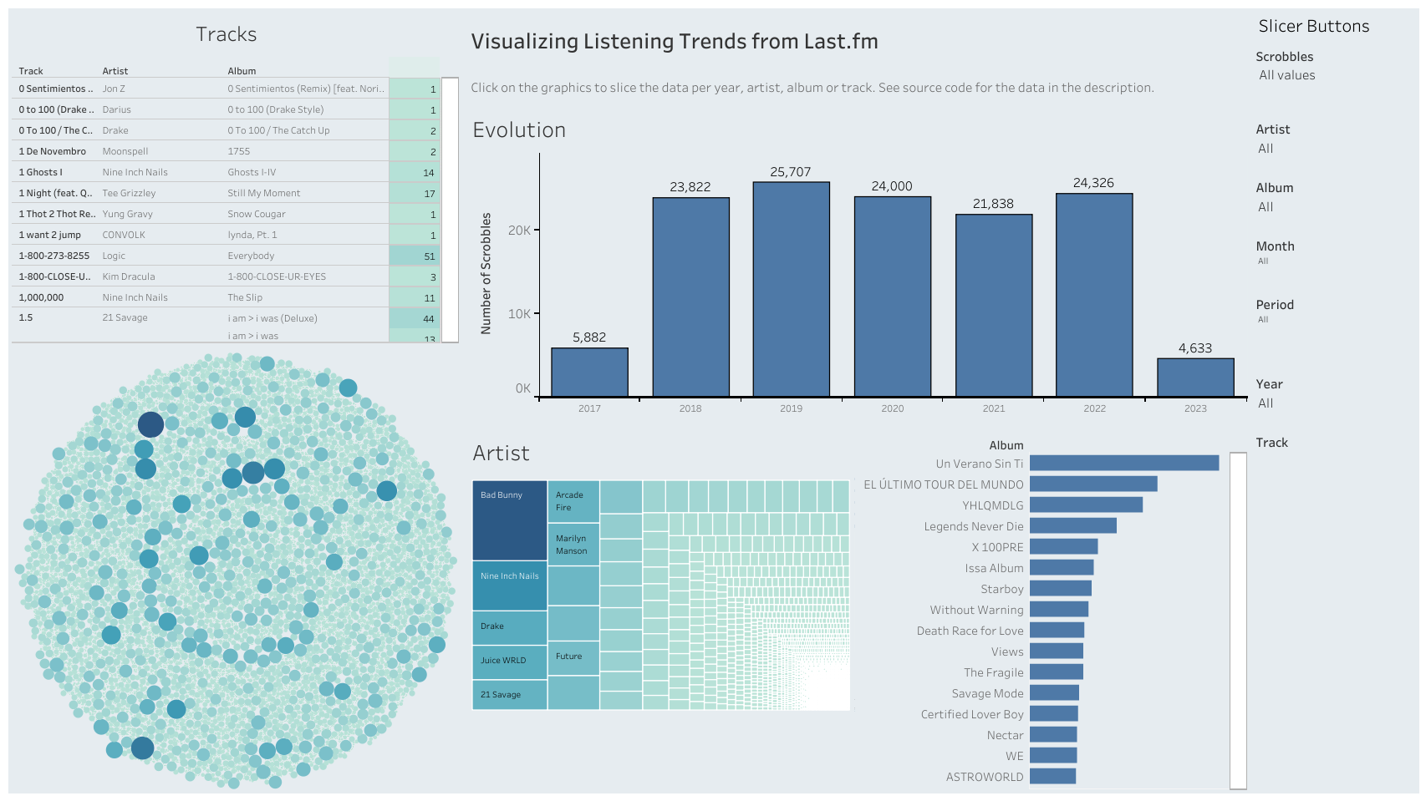
Oportunidades para crecer con Tableau
Ejemplo de Dashboard para Portafolio: Visualizando Datos de Música con Tableau
Aunque especializarse puede dar poco retorno, conocer la herramienta es importante
No se observa el mercado de consultoría especializada ni academia
Es simple y gratuito crear y compartir portafolios con Tableau
Gran comunidad de aprendizaje
Trabajo remoto abre oportunidades en Europa, EEUU, Canadá. etc.
Realizado con datos de scrobbles mediante el paquete lastfmR de R. Ver proyecto en GitHub aquí.
Visualización de Datos con Tableau | New Dimensions

Slide 29
Pros y contras de Tableau
Pros
Contras
Interfaz simple y rápida de utilizar
Fácilmente accesible para Windows y MacOS
Visualizaciones potentes y dinámicas
IF THEN ELSEIF no disponible en Power BI
Excelente integración con productos Google, R, Python, C++
Tableau Public completamente gratuito
Versión premium gratuita para estudiantes
Despliegue de dashboards para portafolios de analítica gratuito
Desempeño computacional superior a Power BI
Poco reproducible (igual que Power BI)
Algunas opciones básicas no están disponibles
Relativamente débil en limpieza y manipulación avanzada de datos
Sintaxis de DAX algo más intuitiva que fórmulas de Tableau
Sin versión pro, no se puede guardar archivos de forma privada
Dashboarding menos flexible
Premium costoso y no trabaja con economías de escala con MS Office
Poco usado en Ecuador
Visualización de Datos con Tableau | New Dimensions

Slide 30
Ideas para proyectos
Nacional
Internacional
Banco de Datos Abiertos del Ecuador (https://www.datosabiertos.gob.ec)
Directorio de Compañías
Información ambiental
Ventas de vehículos mensuales
Contratos laborales
Catastro tributario SRI
Electorales
Adjudicación de contratos públicos
Datos COVID-19 Ecuador (proyecto Ecuacovid en GitHub)
Encuestas y registros administrativos INEC
Tableau’s Viz of the Day
El Quantificador
Datos anuales a nivel de país en el Banco Mundial
Indicadores macroeconómicos en World Economic Outlook del FMI
Bases de datos International Labour Organization
Kaggle
Encuestas de empleo EEUU (Current population survey)
Banco de datos Statistics Canada
Encuestas Latinobarómetro, LAPOP, World Values Survey
Acceso a datos de Spotify, personales y globales
Visualización de Datos con Tableau | New Dimensions

Slide 31

Proyecto Individual: Dashboard Directorio de Compañías
Con lo aprendido, realizar un miniproyecto sobre los datos del Directorio de Compañías
Crear un dashboard ejecutivo sobre la economía empresarial del Ecuador, enfocándose en la creación de empresas.
La Superintendencia de Compañías, Valores y Seguros (SUPERCIAS) compila información básica sobre todas las empresas registradas del ecuador
Activas
En disolución
Otros estados no operativos
El proyecto evaluará:
Capacidad de investigación y proactividad
Resolución de problemas
Visualización de datos
Integración de varias herramientas
Redacción de informes profesionales
Visualización de Datos con Tableau | New Dimensions

Slide 32

¡Gracias por su atención!
Visualización de Datos con Tableau | New Dimensions

Slide 33
Referencias
DataCamp
Introduction to Tableau
Creating Dashboards with Tableau
Data Visualization with Tableau
Understanding Data Visualization
Visualización de datos con Tableau, Bejarano y Diago (2017).
Material adicional
DataCamp:
Todo Tableau Fundamentals (skill track)
Para ser expert@: Data Analyst with Tableau (career track)
Recurso oficial: videos gratuitos de capacitación de Tableau (en español)
Acosta Ramírez, Camila (2022). Softwares para la visualización estadística.
Visualización de Datos con Tableau | New Dimensions

